Slide 1
Fundamentos do desenvolvimento
Professor nabil safatli – Aula 9

Slide 2
A história do objective c
Criada por Brad Cox no início dos anos 80 como uma extensão da venerada linguagem C
NeXT Software licenciou a linguagem em 1988 e desenvolveu uma biblioteca chamada NeXTSTEP

Slide 3
A história do objective c

Slide 4
A história do objective c
Quando a empresa Apple Computer adquiriu a NeXT em 1966 a biblioteca foi utilizada no core do sistema operacional da Apple
NeXTSTEP proveu ferramentas modernas para o sistema da Apple

Slide 5
A história do objective c
O sistema operacional do iPhone também chamado de iOS foi baseado em uma versão reduzida do OS X
Porém iOS traz uma grande parte do NeXTSTEP dentro do core do sistema junto a diversas atualizações

Slide 6
A história do objective c
Pelo fato do NeXTSTEP ter sido criado a partir do Objective-C, isso facilitou a vida de desenvolvedores interessados em criar aplicativos para o iPhone e iPod Touch
Apple adicionou diversas funcionalidades a linguagem do Objective-C conforme outras linguagens foram surgindo
Essa versão então foi chamada de Objective-C 2.0
Sendo utilizada para OSX e iOS

Slide 7
Conceitos da linguagem - objective c
C foi criada como uma linguagem procedural
Objective-C foi criado como uma linguagem orientada a objeto
Em uma linguagem procedural o código é focado ao redor de variáveis, dados, funções, como guardar as informações e o que fazer com elas.
Em uma linguagem orientada a objeto a linguagem foca em criar objetos e tratar os mesmos como “coisas” assim como a vida real

Slide 8
Conceitos da linguagem - objective c
O que são objetos afinal?
São “coisas” que podem possuir diferentes valores e informações sobre o que nosso sistema irá precisar usar
Ao definir um objeto você terá a possibilidade de criar quantos desse objeto quiser e o objeto irá morrer assim que cumprir sua missão no sistema

Slide 9
Conceitos da linguagem - objective c
Como um exemplo podemos imaginar um dado, esse dado pode ter como atributos seu número de faces, cor e tamanho.
Além disso ele pode conter ações como jogar, sendo assim é possível rolar dois dados no programa.

Slide 10
Conceitos da linguagem - objective c
Programas orientados a objeto permitem aos desenvolvedores esconder trabalhos internos de outro programa e assim reutilizar funcionalidades
Isso torna os programas mais eficientes e mais fáceis de manter sendo hoje uma a maneira que domina o mercado de linguagens de programação e deve ficar por muitos anos

Slide 11
Sistema operacional iOS
Antes conhecido como iPhone OS
É um sistema operacional utilizado pelos produtos da Apple Inc.
Inicialmente desenvolvido para o iPhone, o iOS ganhou outros aparelhos como o iPod e iPad

Slide 12
Sistema operacional iOS
Os programas desenvolvidos para o iOS são executados em um ambiente conhecido como "sandbox”
Significa que os aplicativos são executados em uma área específica e separada dos outros aplicativos.
Assim o sistema consegue isolar a execução do programa garantindo assim a integridade e segurança dos demais programas e do sistema operacional como um todo.

Slide 13
Sistema operacional iOS
Os aplicativos, uma vez desenvolvidos e testados, são distribuídos através de uma loja virtual da própria Apple, conhecida como App Store.
Todos os aplicativos devem ser submetidos à Apple para que a mesma possa realizar algumas validações em cima do aplicativo

Slide 14
Sistema operacional iOS
Apenas os aplicativos aprovados pela Apple são disponibilizados em sua loja
Assim a Apple tenta manter um padrão de qualidade em todos os aplicativos distribuídos por ela.

Slide 15
XCODE
O Xcode é o programa utilizado para, além de escrever os algoritmos, realizar todas as etapas do processo de geração dos aplicativos para iOS.
Dentro do Xcode existem diversas ferramentas que auxiliam na escrita dos códigos, na organização, no versionamento, nos testes, na construção da interface entre muitos outros.

Slide 16
XCODE - Workspace
A organização dos projetos pelo XCode, começa pela criação de uma área de trabalho
Um workspace é um documento que agrupa um ou mais projetos e ainda, agrupa e organiza qualquer tipo de arquivo
É possível organizar os projetos e arquivos de acordo com a necessidade, podendo unir projetos relacionados por objetivo por exemplo.

Slide 17
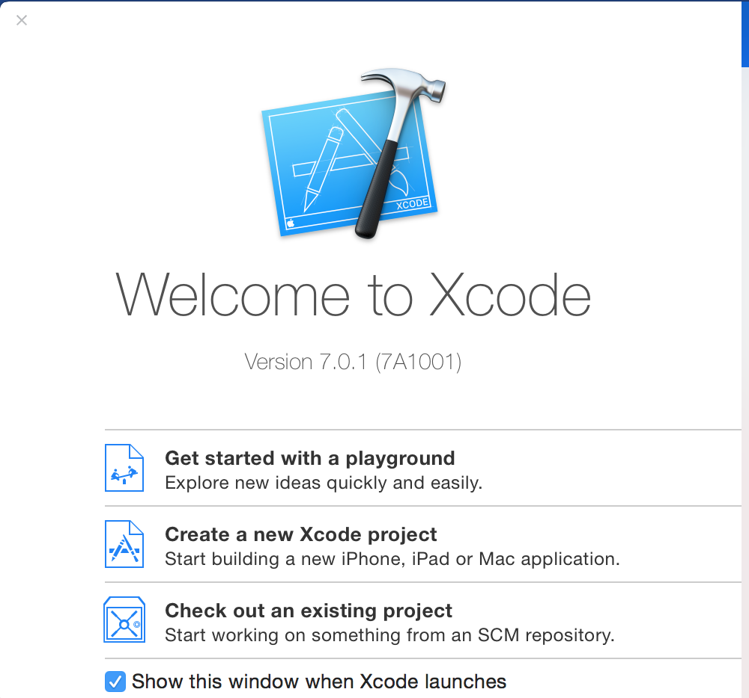
XCODE – Criando o primeiro projeto

Slide 18
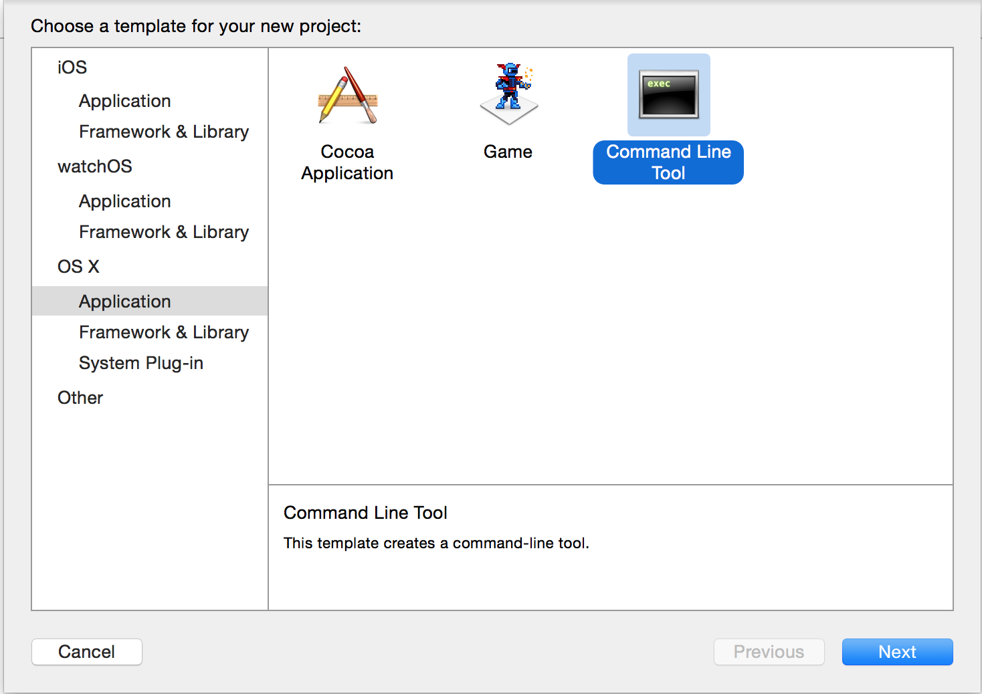
XCODE – Criando o primeiro projeto
Com o Xcode é possível criar diversos templates de projeto para diferentes aparelhos
No caso do exemplo será selecionado OSX > Application > Command Line Tool

Slide 19
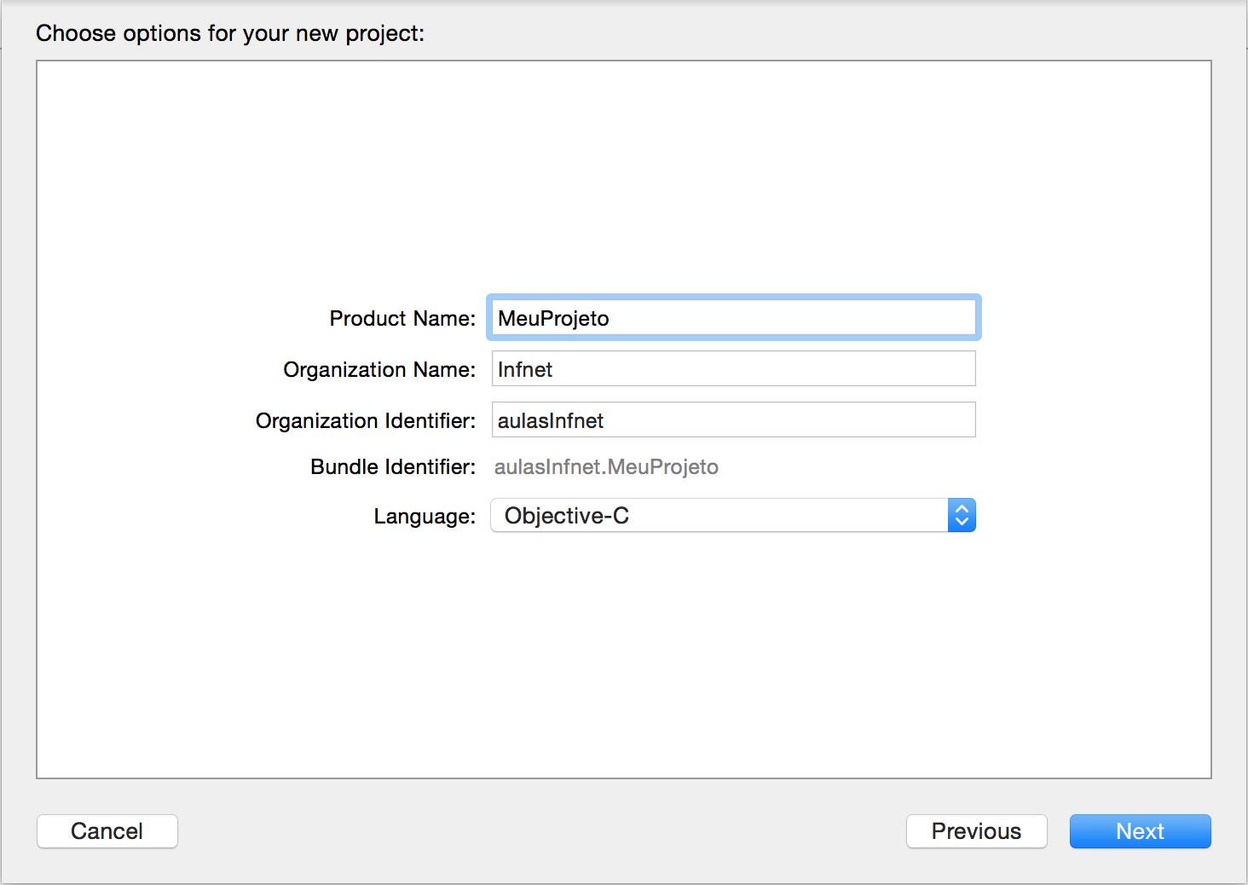
XCODE – Criando o primeiro projeto
Adicione o nome do projeto
Adicione o nome da organização
Adicione o identificador
Escolha a linguagem

Slide 20
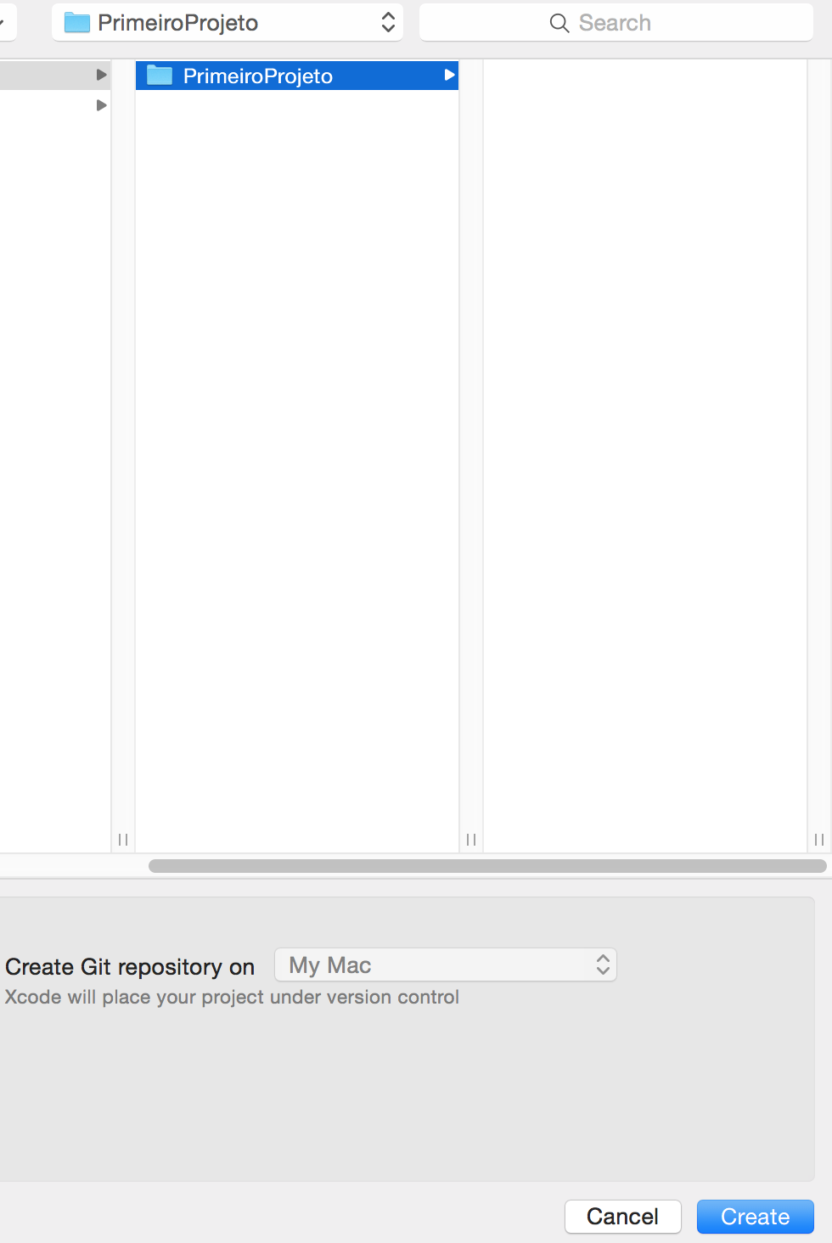
XCODE – Criando o primeiro projeto
Selecione o caminho onde deseja salvar o projeto

Slide 21
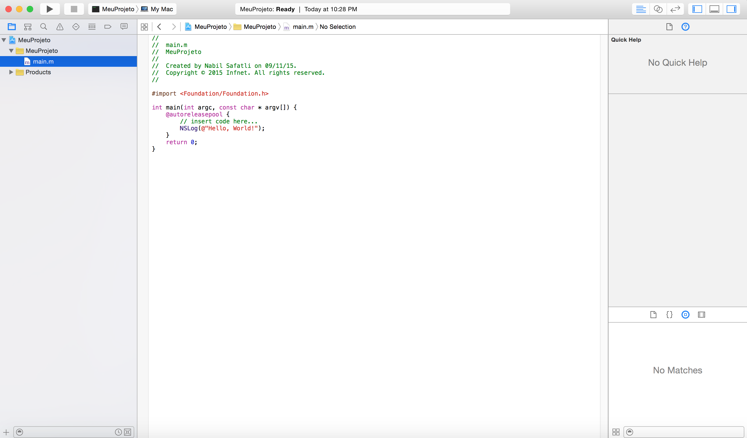
XCODE – Criando o primeiro projeto
Será criado um projeto com o nome de um arquivo main
main.m é um arquivo que contém código em Objective-C

Slide 22
XCODE – Tipos de variáveis
Existem os tipos básicos de variáveis conforme já foi visto anteriormente
Os valores dessas variáveis podem alterar durante a execução do programa

Slide 23
XCODE – Nomes de variáveis
Em C, os nomes de variáveis devem ser escritas utilizando lowercase, uppercase, dígitos e o caractere underscore
O primeiro caractere do nome deve ser uma letra ou então underscore
Objective C segue as mesmas regras de nomenclatura de C

Slide 24
XCODE – Nomes de variáveis
C e Objective C são case-sensitive, o exemplo abaixo representa 4 nomes completamente diferentes
Cliente
cliente
clieNte
CLIENTE

Slide 25
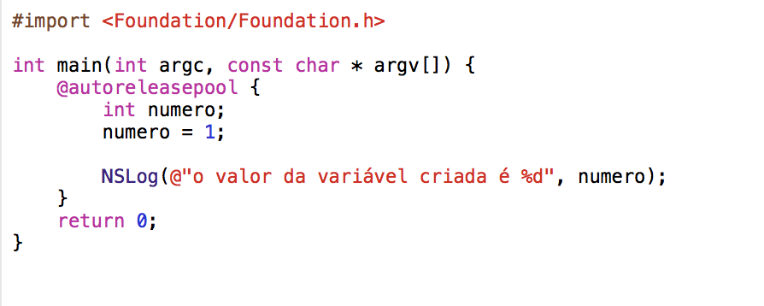
XCODE – criando o primeiro projeto
No exemplo abaixo é criada uma variável do tipo int
É atribuído o valor 1 a esta variável
NSLog é o método utilizado para escrever no console

Slide 26
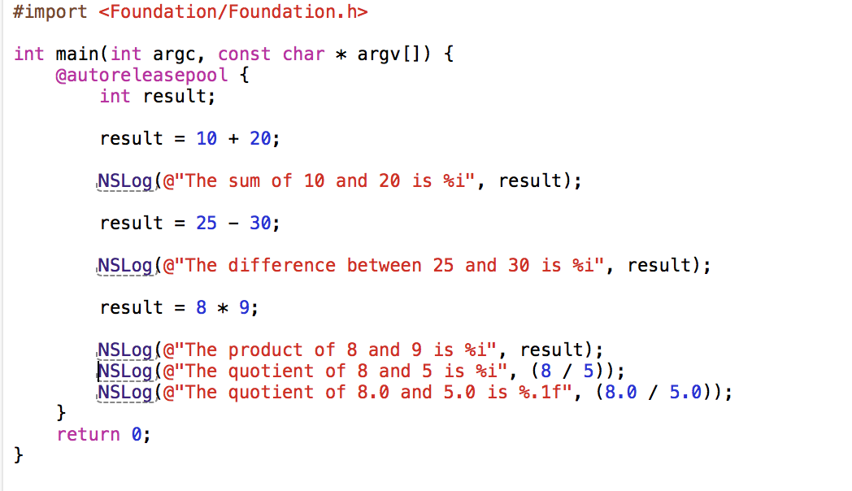
XCODE – criando o primeiro projeto

Slide 27
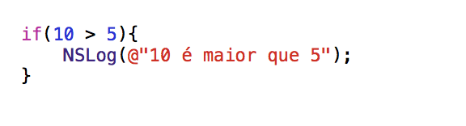
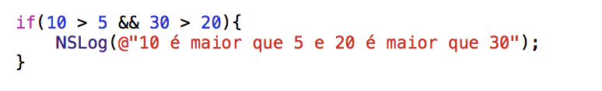
XCODE – criando o primeiro projeto
Criando condicionais

Slide 28
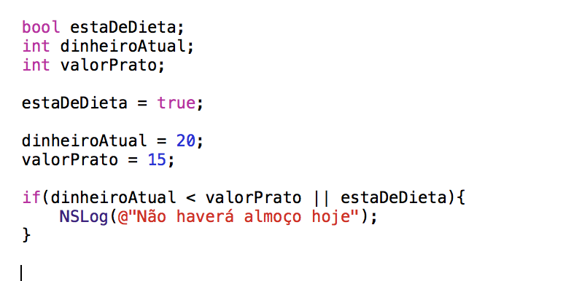
XCODE – criando o primeiro projeto
Declaração de 3 variáveis locais
Atribuição de valores
Impressão na tela de acordo com as regras

Slide 29
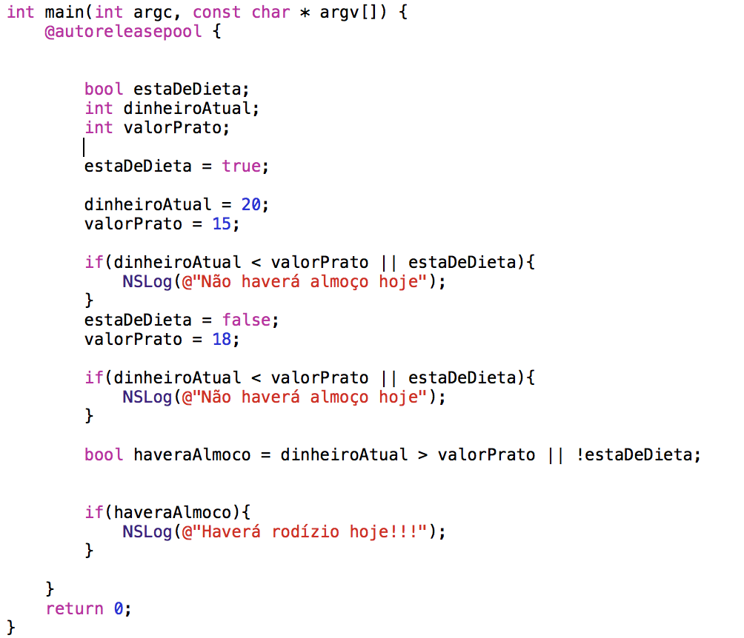
XCODE – criando o primeiro projeto

Slide 30
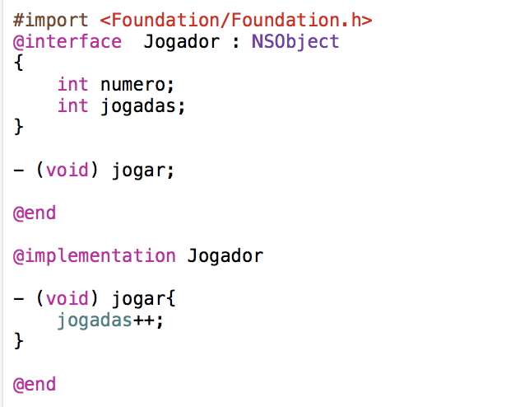
XCODE – criando o primeiro projeto
Toda classe no Objective C exige uma inteface e sua implementação
Utiliza-se @interface e @implementation para declarar uma classe e utilizar no sistema

Slide 31
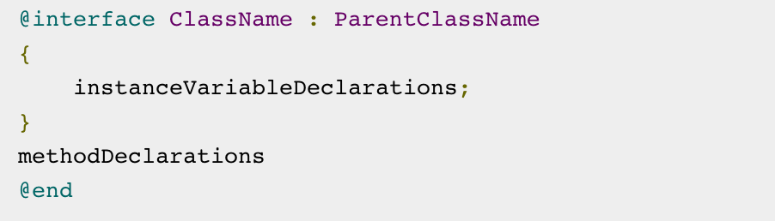
XCODE – @interface
Toda classe em Objective C possui uma classe pai ou superclasse de onde ela herda
É necessário declarar os atributos e/ou ações que essa classe poderá executar

Slide 32
XCODE – @interface
No exemplo mencionado temos duas variáveis de instância
Ambas as variáveis são do tipo int, ou seja um valor numérico que não possui ponto flutuante
São chamadas de variáveis de instância porque cada instância de Jogador irá possuir diferentes valores para essas variáveis

Slide 33
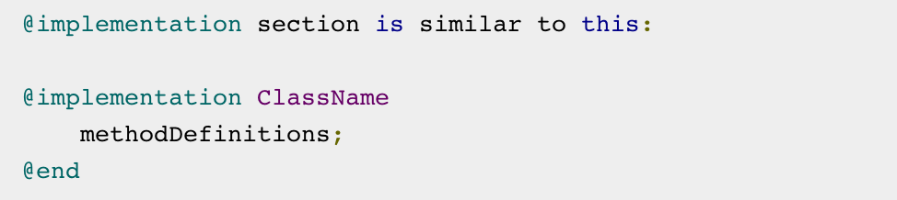
XCODE – @implementation
Toda classe em Objective C possui a implementação da interface que foi declarada anteriormente
É necessário implementar os métodos que essa classe possui em sua interface obrigatóriamente

Slide 34
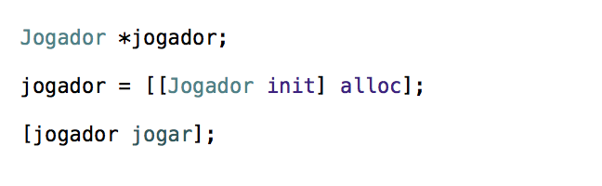
XCODE – Utilizando objetos
Sintaxe para instanciar um objeto ClassOrInstance *classOrInstance = [[ClassOrInstance init] alloc];
Sintaxe para chamada de métodos [ClassOrInstance method];

Slide 35
XCODE – Exercício
Crie um array com números aleatórios
Imprima apenas os números pares na tela

Slide 36
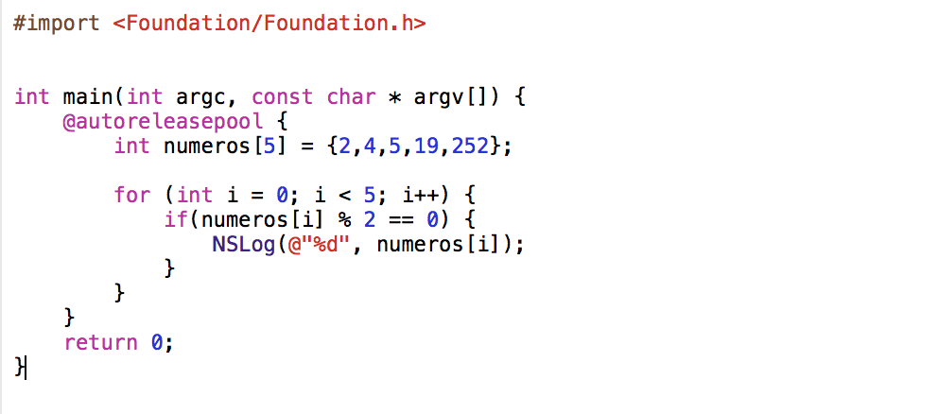
XCODE – Exercício

